Slide 1
HIBERNATE & ENTITY FRAMEWORK
Javier Díaz
Alejandro Escobar
Javier Oblaré
Grupo T3

Slide 2
Requisitos
REQ. | DESCRIPCIÓN
RF01 | Página de Inicio – Página inicial de la aplicación con dos botones.
RF02 | Ingresar nuevos empleados – La aplicación debe dejar introducir nuevos empleados a la base de datos (botón nuevo empleado)
RF03 | La conexión a la base de datos deber ser mediante el mapeo de la tecnología empleada (Hibernate/Entity Framework)
RF04 | Página empleados – Listado con información de los empleados de la empresa (botón empleados desde la página inicial).
RF05 | Mensaje – Una ver introducido un mensaje debe saltar un mensaje confirmando su introducción.
RNF01 | Interfaz de Usuario -- Interfaz de usuario sencilla para la fácil utilización de cualquiera.
RNF02 | Tiempo de respuesta – Que la aplicación tenga un buen tiempo de respuesta

Slide 3
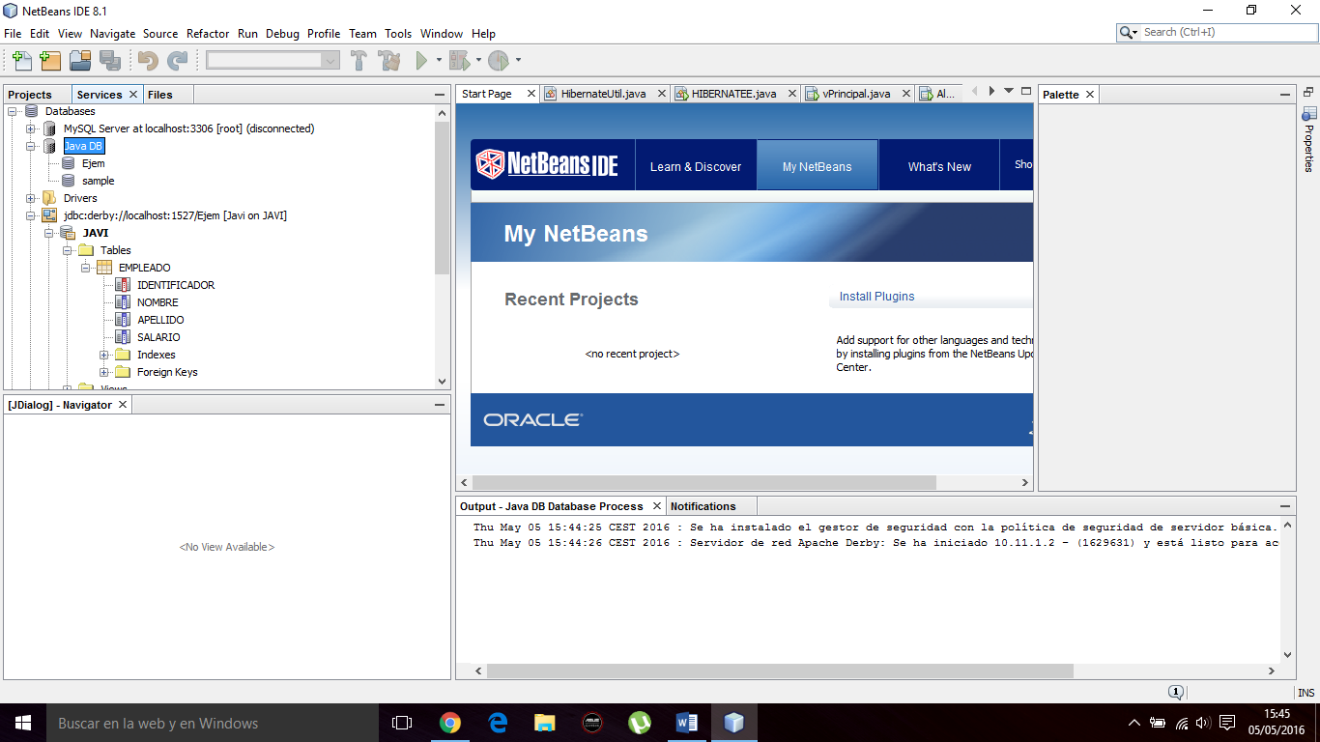
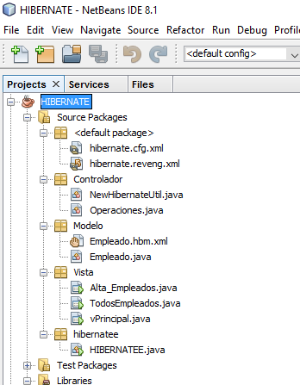
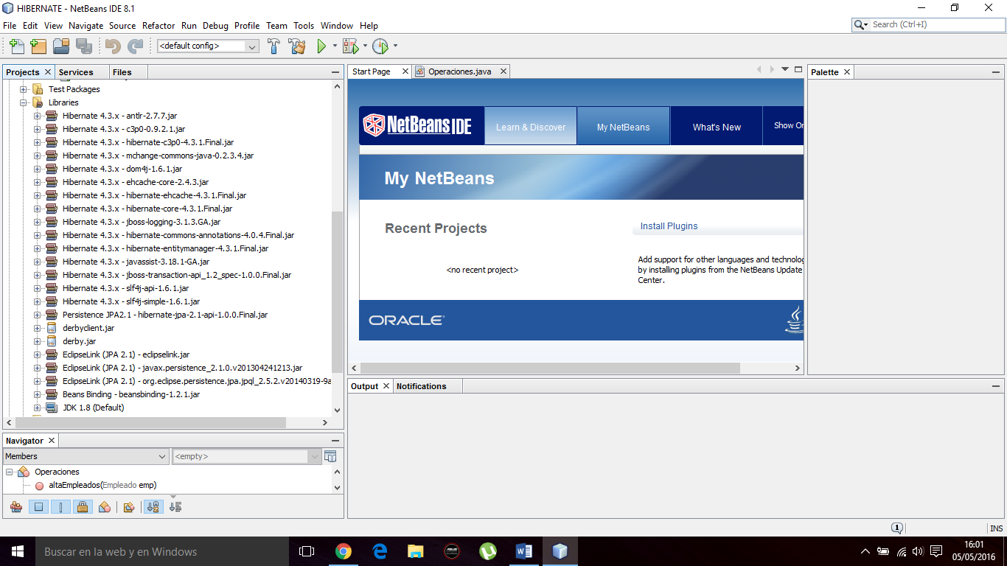
Prototipo hibernate

Slide 4
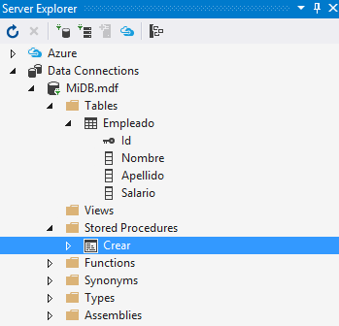
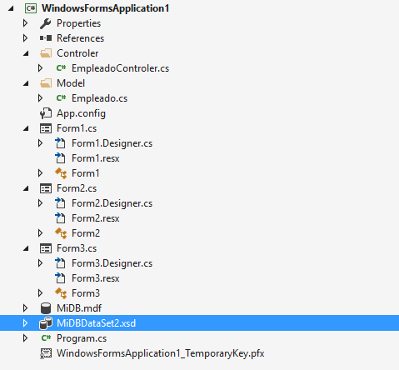
Prototipo entity framework

Slide 5
Aplicación Hibernate & entity framework

Slide 6
cOMPARATIVA
CRITERIOS | HIBERNATE | ENTITY FRAMEWORK
Dificultad de aprendizaje | 7-8 | 3-4
Número de líneas | 627 LOC | 324LOC
Tiempo de consulta | 40 milisegundos | 31 milisegundos
Base de datos | Apache Derby | SQL server
Peso Aplicación | 50.1MB | 33.21MB
Look and feel | Clásico | Clásico
Uso de CPU | 12.8% | 11.25%
Uso de memoria | 20MB | 21MB
Complejidad ciclomatica | 9 | 43

Slide 7


